Slide 1
Формирование фонетического восприятия у детей дошкольного возраста
Семинар для воспитателей.

Slide 2
Цель: «Повышение компетенции в области формирования фонетического восприятия у детей дошкольного возраста»
Задачи:
Дать определение фонетическому восприятию.
Определить значение фонематического
восприятия.
3. Познакомить с принципами формирования
фонематического восприятия.

Slide 3
Определение фонетики.
Фонетика (греч. phonetikos – звуковой, от phone – звук), раздел языкознания, изучающий звуковую сторону языка. В отличие от других лингвистических дисциплин, фонетика исследует не только языковую функцию, но и материальную сторону своего объекта: работу произносительного аппарата, а также акустическую характеристику звуковых явлений. Поэтому фонетика связана также с нелингвистическими дисциплинами: с анатомией и физиологией речеобразования и восприятия речи, с одной стороны, и с акустикой речи – с другой.
Произношение каждого звука – это сложный акт, требующий нормального строения речевого аппарата, тонкой координации мелких движений звукопроизносительных органов, работы мозга.

Slide 4
Принципы формирования правильного произношения
Научности
Систематичности
Последовательности
Доступности
Комплексности
Сотрудничества с родителями.
Принцип динамического изучения.

Slide 5
Принцип научности.
В работе с детьми по формированию фонетического восприятия необходимо руководствоваться научными разработками, проверенными источниками. Данный принцип базируется на основе материалов, представленных в методических разработках.

Slide 6
Принцип систематичности
I этап - Подготовительный.
II этап – становления звуков речи, или постановка звука.
III – Закрепление и автоматизация звуков.
С точки зрения высшей нервной деятельности, автоматизация звука есть введение вновь созданной и закрепленной относительно простой связи – речевого звука – в более сложные последовательные речевые структуры – в слова и фразы,
Он включает подготовку речедвигательного аппарата, его моторики, речевого слуха, речевого дыхания.
Постановка звуков начинается с легких по артикуляции звуков и кончается более трудными; последовательность их сохраняется как для фронтальной, так и для индивидуальной работы
IV этап – дифференциации смешиваемых звуков.
Работа над дифференциацией звуков начинается только тогда, когда оба смешиваемых звука могут быть правильно произнесены ребенком в любом сочетании и все же употребляются не всегда верно и один звук подменяется другим.

Slide 7
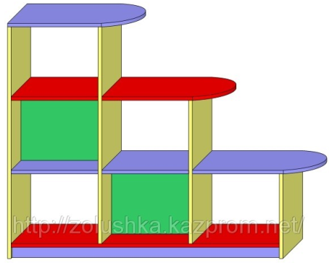
Принцип последовательности.
В основу работы по формированию звукопроизношения должна быть положена последовательная, поэтапная отработка всех звуков родного языка. Начинать следует не с наиболее часто нарушаемых у детей звуков: с, ш, р, л и др., а с простых: и, ф, т, ы и др., артикуляция которых содержит в себе элементы артикуляции сложных звуков. Последовательно отрабатывая четкое
произношение всех гласных и согласных звуков, добиваются постепенного усвоения
ребенком фонематической системы
языка.

Slide 8
Принцип комплексности.
комплексность воздействия на все компоненты речевой системы – это
Развитие артикуляционного аппарата.
Выполнение артикуляционной гимнастики
Развитие мелкой моторики.
Выполнение пальчиковой гимнастики.
Дыхательная гимнастика.

Slide 9
Из этого следует, что работа над звуками должна проходить в тесном сотрудничестве педагогов и специалистов, родителей и детей.
Принцип сотрудничества
Воспитатель по физо
Музыкальный руководитель
родители
Воспитатели

Slide 10
Формы работы с детьми
Для решения многих задач звуковой культуры речи ведущими являются
фронтальные формы работы, к ним относятся занятия. Это еженедельная (1-2 раза в неделю) работа на речевых занятиях, занимающая от 2 до 10 минут.
Один раз в месяц – комплексное занятие, целиком, посвященное звуковой культуры речи.
Большое значение имеют другие формы фронтальной работы, которые осуществляются вне занятий:
игры - драматизации, хороводы.
Эффективна речевая гимнастика (1-2 минуты артикулирующих упражнений в конце утренней гимнастики, 2-3 раза в неделю).
Широко практикуется работа с педагогом подгруппами детей в удобное для них время (дидактические игры, шутки – чистоговорки, загадки и д.р.)

Slide 11
Использованная литература.
Введение в общую фонетику: Матусевич М. И., 3 изд., М., 1959
Основы логопедической работы с детьми: Учебное пособие для логопедов, воспитателей детских садов, учителей начальных классов, студентов педагогических училищ / Под общ. ред. д.п.н., проф. Г.В. Чиркиной –– 2-е изд., испр. – М.: АРКТИ, 2003. – 240стр.

